Slide 1

Notes:
www.4tons.com
Pr. Marcelo Augusto de Carvalho

Slide 2
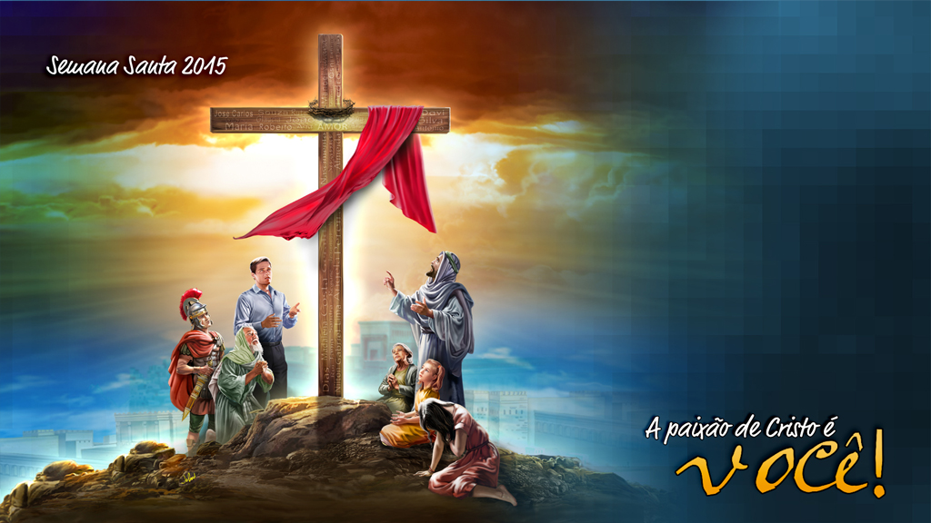
Notes:
www.4tons.com
Pr. Marcelo Augusto de Carvalho

Slide 3

Notes:
www.4tons.com
Pr. Marcelo Augusto de Carvalho

Slide 4
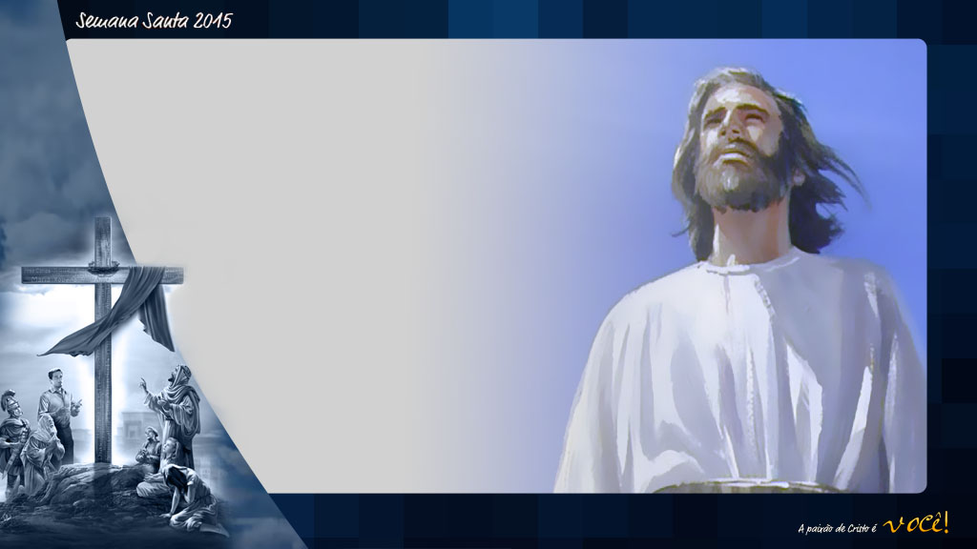
“Deus amou tanto o mundo que deu Seu Filho, Seu único Filho, para a seguinte razão: para que ninguém precise ser condenado; para que todos crendo nEle, possam ter vida plena e eterna...

Slide 5
...Deus não se deu ao trabalho de enviar Seu Filho apenas para apontar um dedo acusador e dizer à humanidade como ela é má. Ele veio para ajudar, para pôr o mundo nos eixos outra vez”
(Jo 3:16-17 - A Mensagem).

Slide 6
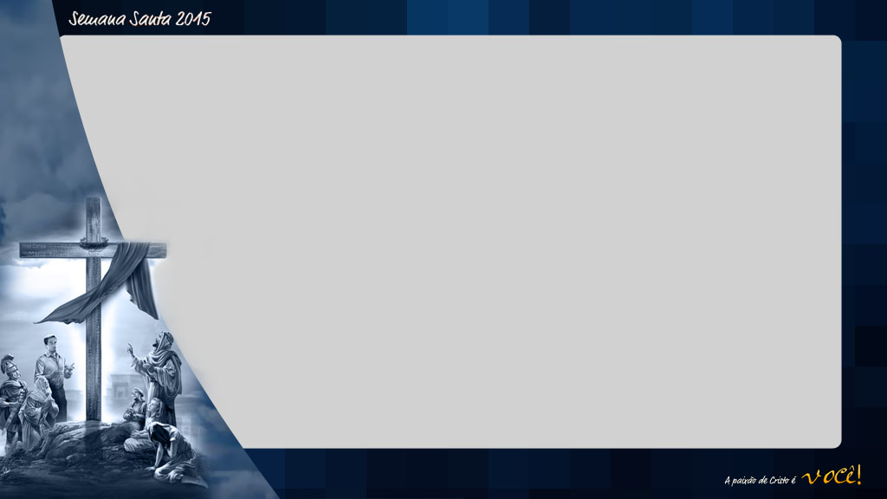
I. POR AMAR, ELE SE ENTREGOU

Slide 7
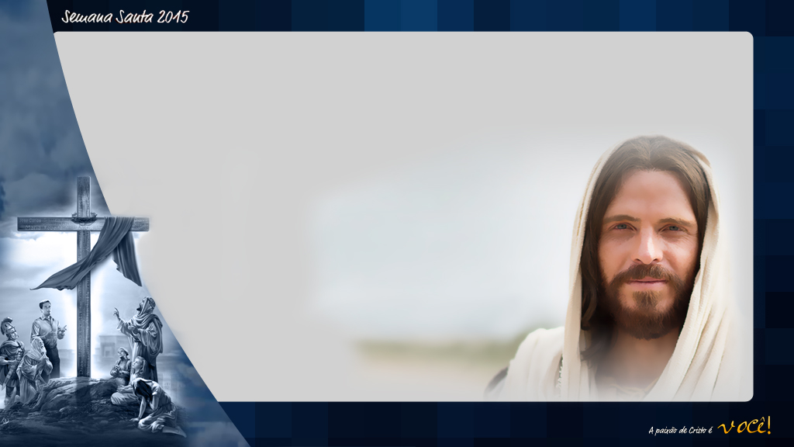
“O amor existente entre o Pai e Seu Filho não pode ser descrito. É imensurável. Em Cristo, Deus viu a formosura e perfeição da excelência que habita nEle mesmo. Maravilhai-vos, ó Céus, e assombra-te, ó Terra, pois Deus não poupou Seu próprio Filho, mas entregou-O para ser feito pecado em nosso lugar, para que os que creem possam tornar-se a justiça de Deus nEle...

Slide 8
... É demasiado imperfeita a linguagem para tentarmos a descrição do amor de Deus. Cremos nele, nele nos regozijamos, mas não o podemos compreender”
(Ellen G. White, Nos Lugares Celestiais, p. 11).

Slide 9
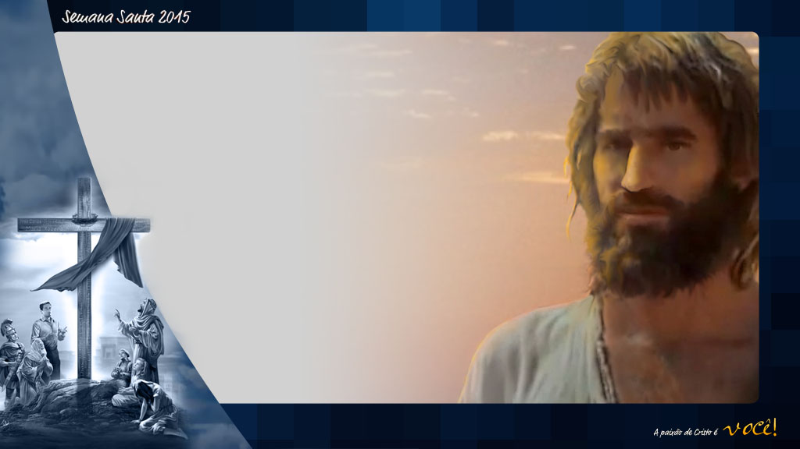
Vamos tentar visualizar este amor indescritível na vida de Pedro que saiu da areia de uma vida inconsistente, para a Rocha em um viver consistente. Vamos conhecê-lo e a sua incrível história.

Slide 10
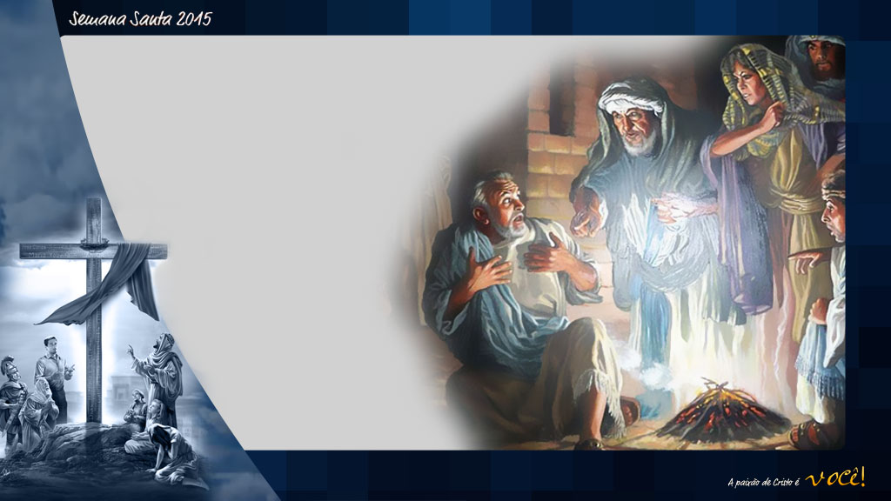
Pedro errou muitas vezes, Judas também. Pedro fez papel pior, negou Jesus abertamente. Judas o fez em escondido.

Slide 11
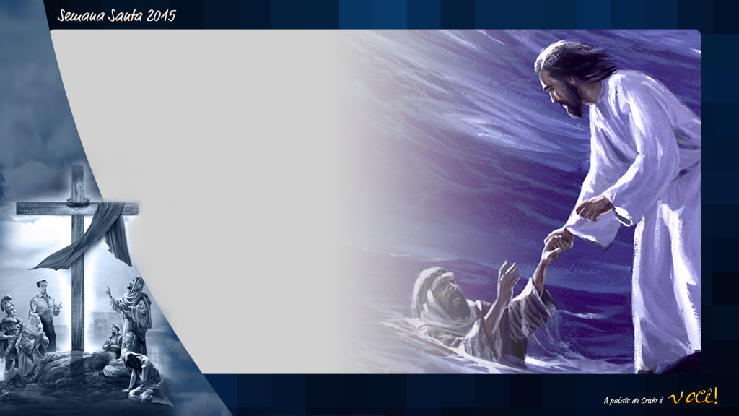
Pedro, em um momento de autossuficiência, consegue dar alguns passos sobre a água, mas ao tirar os olhos de Jesus ele afundou.
E no mesmo instante estava nos braços de Jesus.

Slide 12
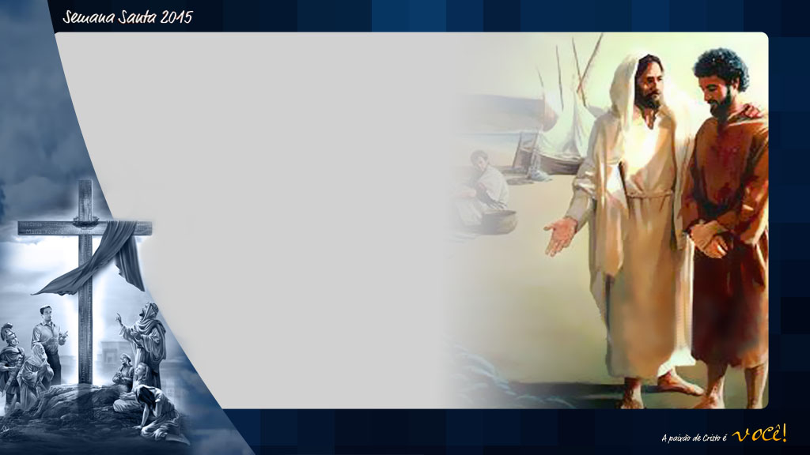
O mesmo Pedro foi usado pelo demônio pedindo a Jesus para não morrer na cruz. Sua ignorância nesta declaração, colocou em jogo a sua própria salvação e nossa, hoje, também.

Slide 13
A Bíblia não omitiu seus fracassos para que sua história fosse um exemplo para todos que acertam e erram, erram e acertam na vida.

Slide 14
II. POR ERROS FATAIS, ELE SE ENTREGOU

Slide 15

Quando “eu” tento vencer com minhas próprias forças, “eu” fracasso. Quando eu confio, Ele obtém o sucesso. Essa é uma Teologia profunda. A notícia ruim é que a “carne” conhece o pecado e o fracasso.

Slide 16
Quando Jesus se entregou para ser condenado, quatro erros fatais foram evidenciados na vida de Pedro:
1
Autossuficiência
2
Indolência
3
Precipitação
4
“Pedro seguia de longe”

Slide 17
E no fogo do inimigo Pedro negou a Jesus:
1
disse que nunca tinha visto
esse homem
MENTIU
2
Negou que era um discípulo
OMITIU
3
Não sei do que estão falando
NEGOU

Slide 18
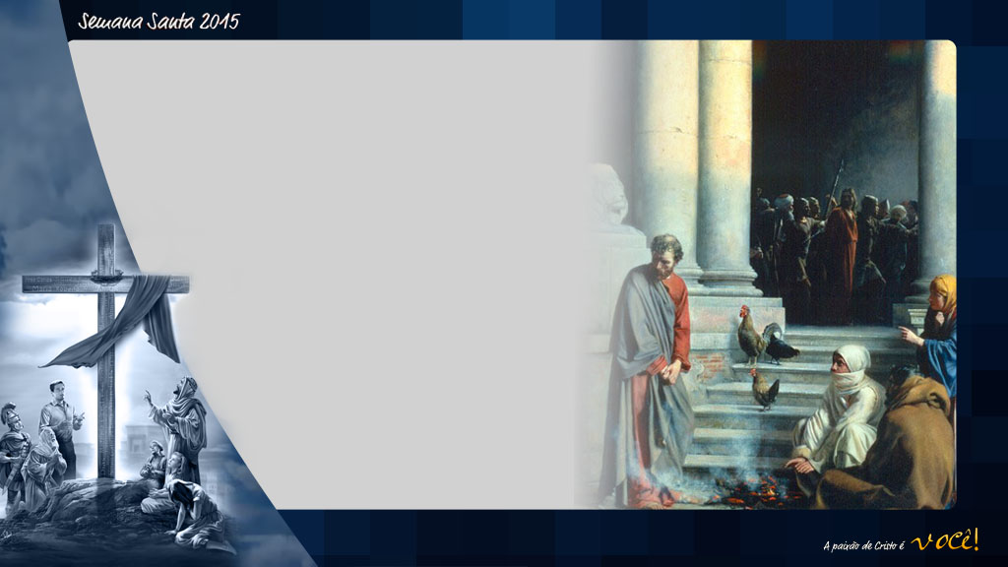
Ao Jesus sair do julgamento “fixou os olhos em Pedro” (Lc 22:61), olhos de amor, compaixão e misericórdia, como muitas vezes olhou para Pedro. O olhar de Jesus lembrou-o mais uma vez o que era pecado.

Slide 19
“O próprio fato de sermos chamados a suportar provas, é evidência de que o Senhor Jesus vê em nós algo muito precioso, que deseja ver desenvolvido. Se não visse em nós coisa alguma pela qual pudéssemos glorificar o Seu nome, não despenderia tempo refinando-nos”
(Ellen G. White, Para Conhecê-Lo, p. 274).

Slide 20
III. MAIS QUE SATISFEITO PELA ENTREGA

Slide 21
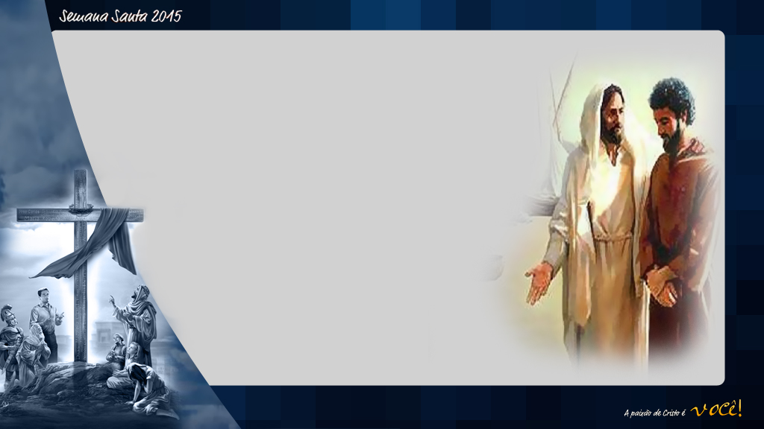
“Dentre os que andaram com Jesus, ninguém errou tanto quanto Pedro. Mas havia uma qualidade nele que sempre habitou nos grandes homens. Não tinha medo de errar, de chorar, de se entregar por aquilo em que acreditava, de correr riscos para conquistar seus sonhos...

Slide 22
...Era rápido para errar e rápido para se arrepender e retornar ao caminho”
(Augusto Cury, O Mestre Inesquecível, p. 173).

Slide 23
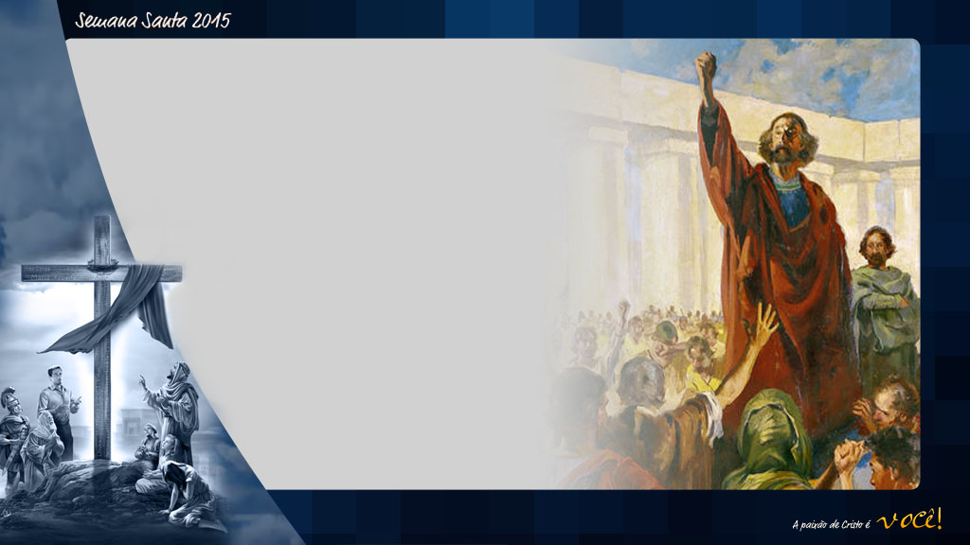
Pedro, transformado e usado por Deus, cumpre o que Jesus pediu quando disse para ele: “apascenta meus cordeirinhos”. Em um único sermão levou quase 3.000 pessoas Àquele que aprendera a amar de todo seu coração.

Slide 24
O Senhor Deus do Céu reuniu todas as riquezas do Universo e as depôs para adquirir a pérola da humanidade perdida. O Pai entregou todos os Seus recursos divinos nas mãos de Cristo para que as mais ricas bênçãos do Céu pudessem ser vertidas sobre uma raça decaída
(Ellen G. White, Exaltai-O, p. 265).

Slide 25
CONCLUSÃO

Slide 26
1) Não devemos ficar desanimados com nossas fraquezas.
2) Jesus não nos ama menos quando erramos.
3) Nossa primeira preocupação é conosco mesmo.
4) Jesus aceita nosso amor por Ele, pequeno e fraco, como seja.
5) Ele nos chama para cuidar dos Seus “cordeirinhos”.

